Slide 1
Evolution du Web et pédagogie à Lyon 1
Nicolas Coltice
Service iCAP
Université Claude Bernard Lyon 1

Slide 2
Evolution technologique et apprentissage
Pr. S. Mitra
Notes:
Nombre de profs / nombre de cours

Slide 3
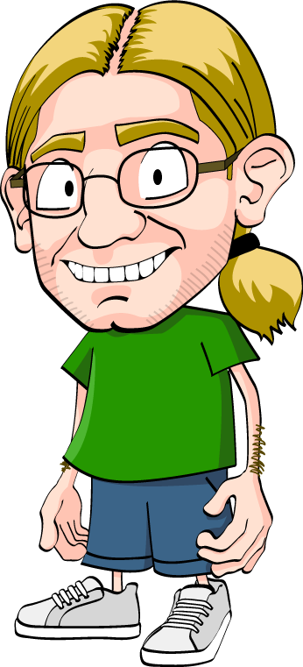
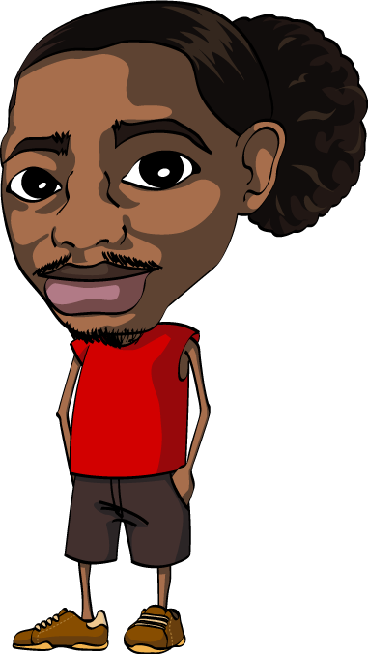
Evolution du Web
❹
Web3.0 : personnaliser
❸
Web2.0 : collaborer
❷
❷
Web1.0 : organiser la diffusion
Web1.0 : Rich média
❶
Web1.0 : diffuser
Notes:
role des pionniers dans l’evolution / 1er niveau → impliquer / apprendre a mettre les cours en ligne
mettre en mpg la video

Slide 4
Evolution des méthodes d’apprentissage
❹
Informel
❸
Réflexif
❷
❷
Transmissif – valeur ajoutée
❶
Transmissif
Notes:
role des pionniers dans l’evolution / 1er niveau → impliquer / apprendre a mettre les cours en ligne
mettre en mpg la video

Slide 5
Evolution d’un service TICE
❹
Mener une recherche
❸
Innover / développer
❷
❷
Conduire des projets
Produire
❶
Diffuser / Impliquer
Notes:
role des pionniers dans l’evolution / 1er niveau → impliquer / apprendre a mettre les cours en ligne
mettre en mpg la video

Slide 6
Développement des enseignants
❹
Mener une recherche
❸
Innover en pédagogie
❷
❷
Organiser Scénariser
Conceptualiser une ressource innovante
❶
Produire une ressource
Notes:
role des pionniers dans l’evolution / 1er niveau → impliquer / apprendre a mettre les cours en ligne
mettre en mpg la video

Slide 7
Exemples d’usages innovants
Les Wikis sur la plate-forme Spiral et l’apprentissage réflexif
Les réseaux sociaux et l’apprentissage informel
Notes:
Nombre de profs / nombre de cours

Slide 8
Usages des Blogs sur la plate-forme Spiral

Slide 9
Usages des Wikis sur la plate-forme Spiral

Slide 10
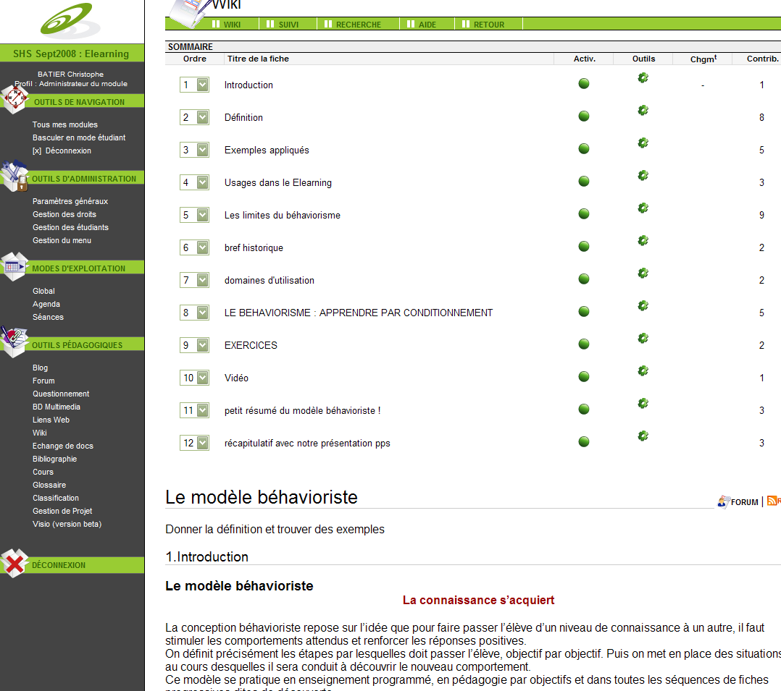
Wiki @ Université Lyon1 Exemple 1 : Rédaction d’un cours
Rédaction en groupe restreint à partir de notes prises en cours
Enseignant publie à l’ensemble

Slide 11
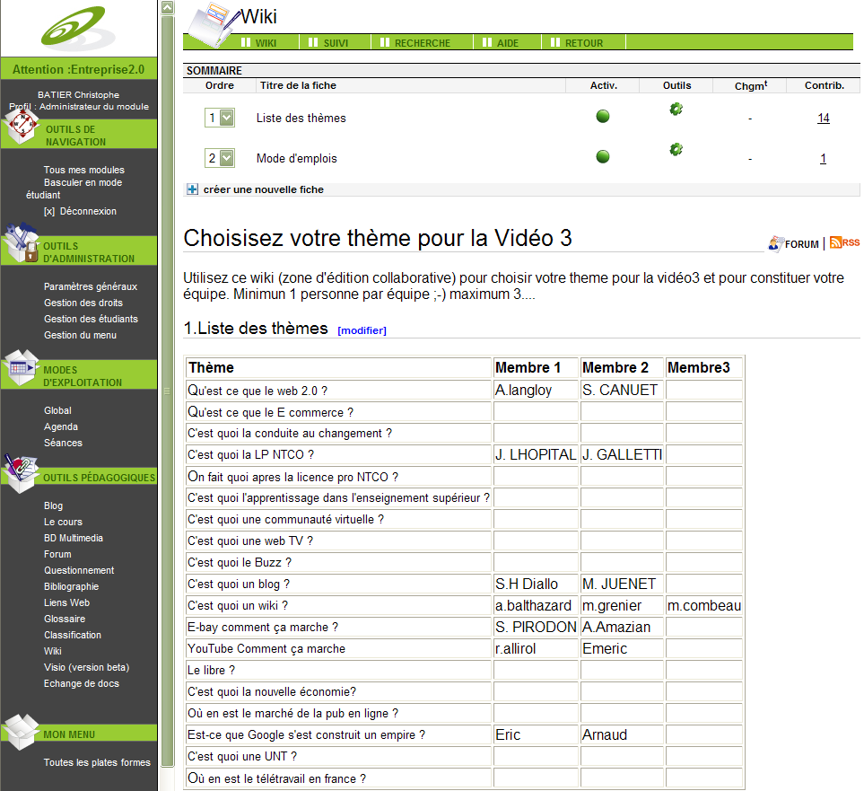
Wiki @ Université Lyon1 Exemple 2 : Brainstorming
Choix des sujets
Création de groupes de réflexion
Fiches ouvertes / étudiants autonomes

Slide 12
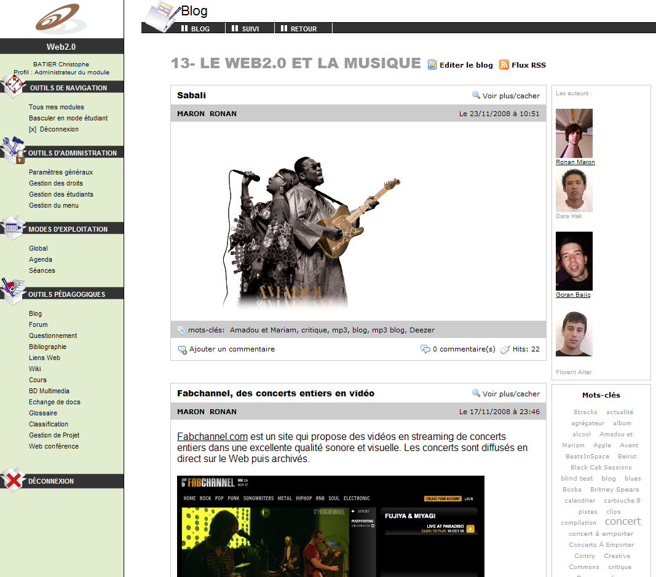
Wiki @ Université Lyon1 Exemple 3 : Prépublication
Choix des sujets
Création des groupes
Débats sur le forum
Travail collaboratif
Publication unique dans un Blog

Slide 13
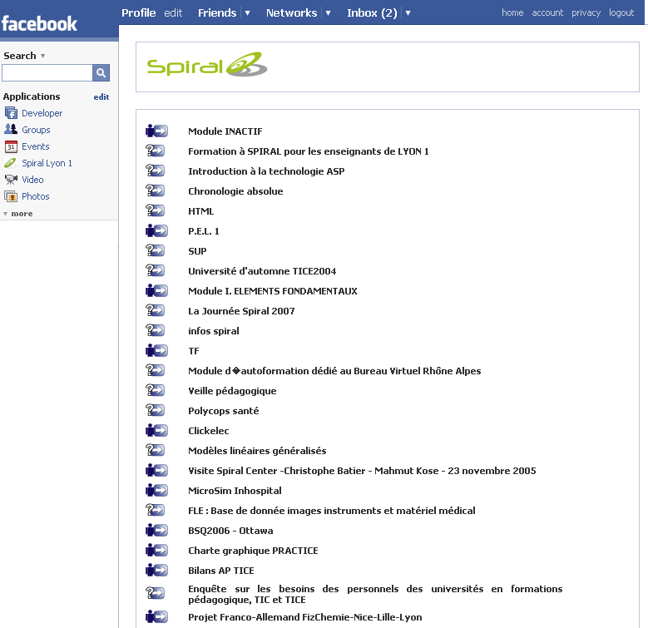
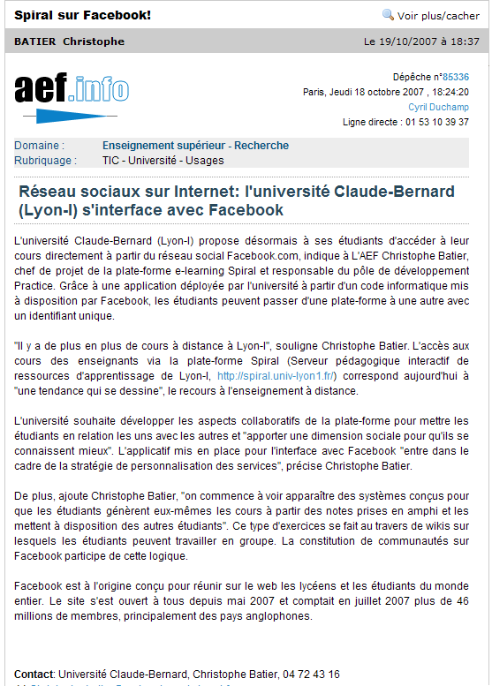
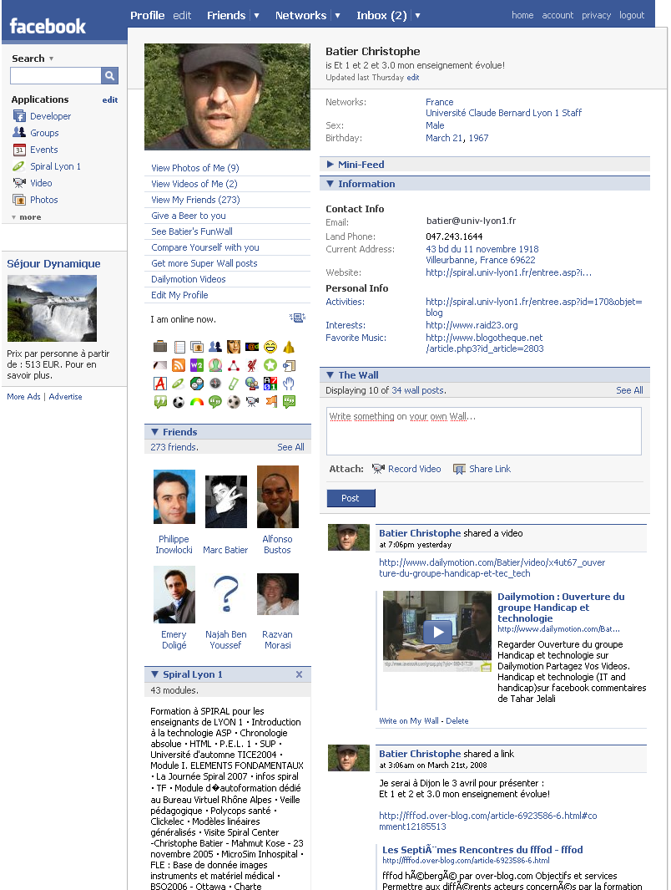
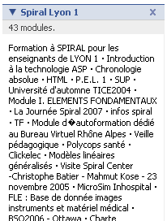
Réseaux sociaux Une application Spiral sur Facebook

Slide 14
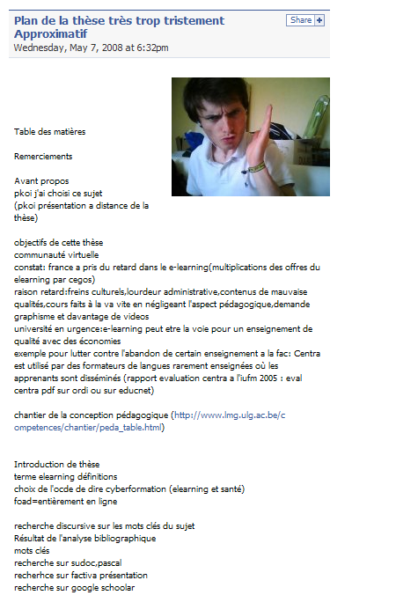
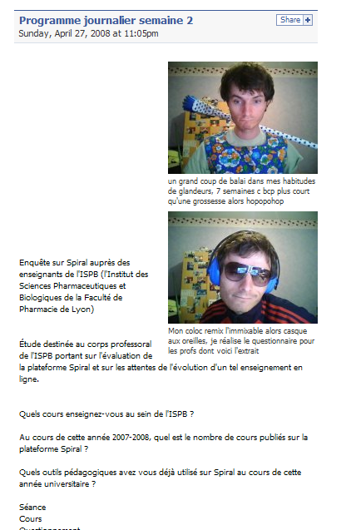
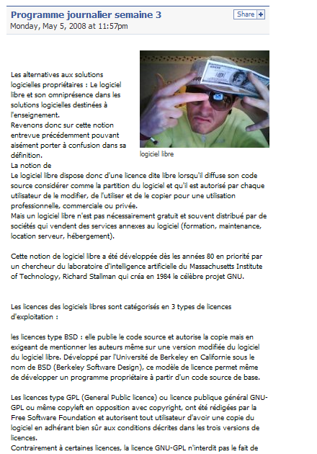
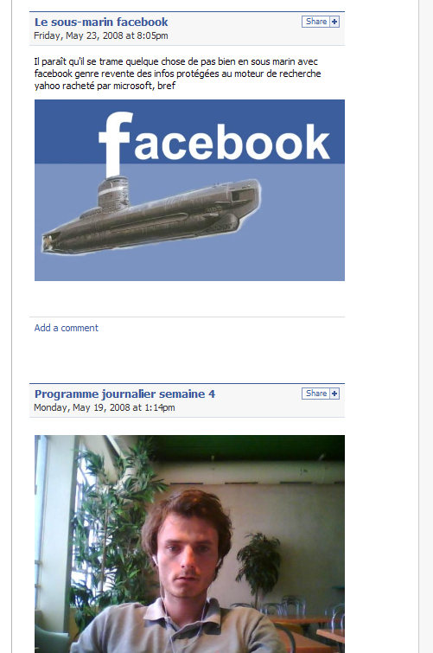
Réseaux sociaux Une expérience sur la motivation

Slide 15
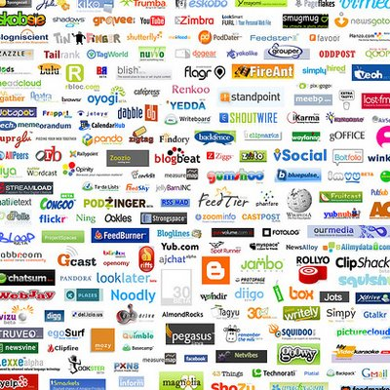
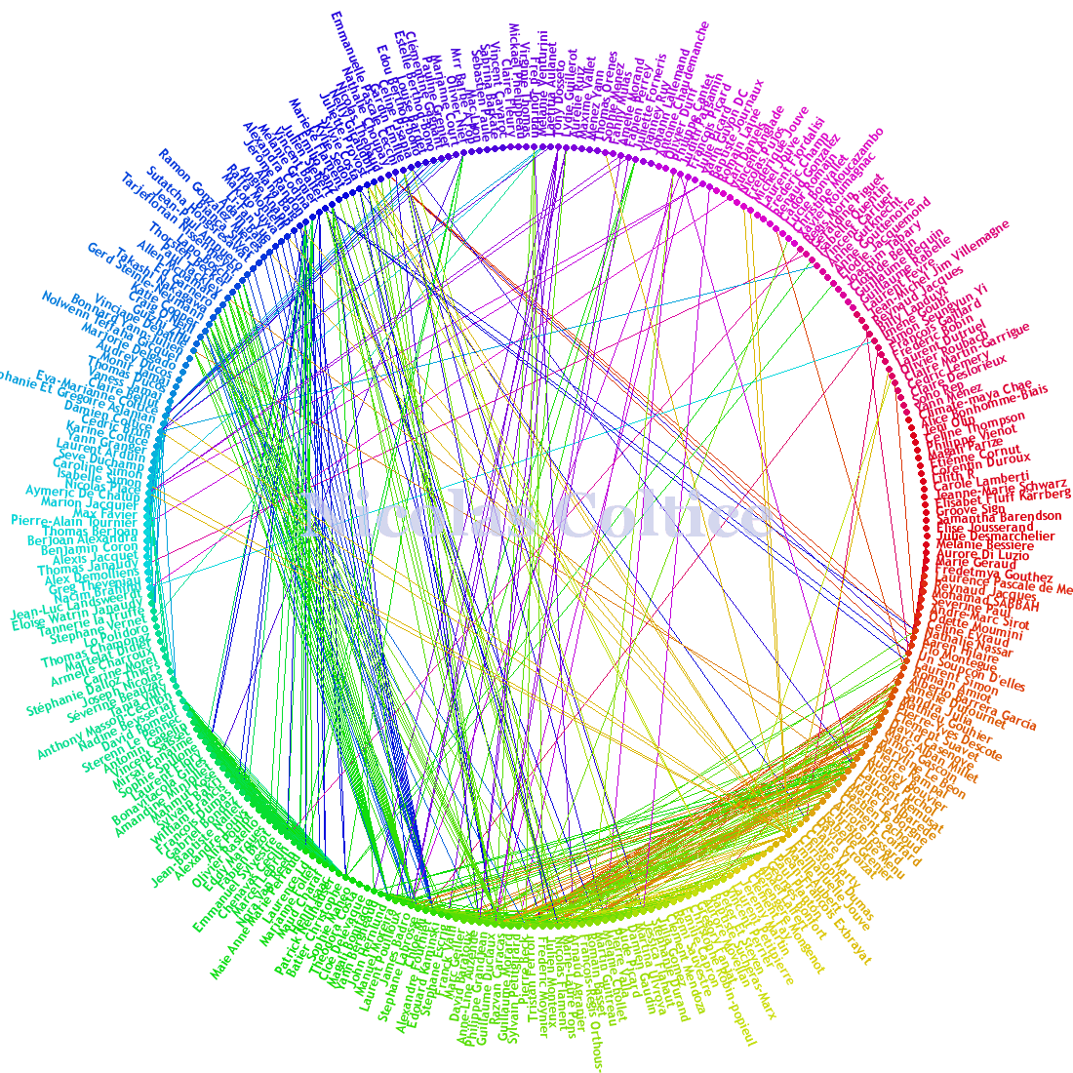
Pratiques pédagogiques et évolution des technologies
Enseignement transmissif (behaviorisme)
Technologie centrée sur l’enseignant (« He »)
Web2.0 : collaboratif
Enseignement réflexif (constructivisme)
Technologie centrée sur le groupe (« We »)
Web1.0 : hyperliens
Enseignement informel (connectivisme)
Technologie centrée sur l’apprenant (« Me »)
Web3.0 : réseau

